Slide 1
Schallgeschwindigkeitsbestimmung durch Reflexion an einer Hauswand mithilfe der App „Schallanalysator“
Dr. Markus Ziegler
Januar 2022

Slide 2
Inhalt
Versuchsaufbau, Versuchsdurchführung und prinzipielles Ablesen der Schalllaufzeit
Prinzipielles Vorgehen bei der Arbeit mit dem Speicheroszilloskop
Ausführliche Anleitung zum Ablesen der Schalllaufzeit

Slide 3
Inhalt
Versuchsaufbau, Versuchsdurchführung und prinzipielles Ablesen der Schalllaufzeit
Prinzipielles Vorgehen bei der Arbeit mit dem Speicheroszilloskop
Ausführliche Anleitung zum Ablesen der Schalllaufzeit

Slide 4
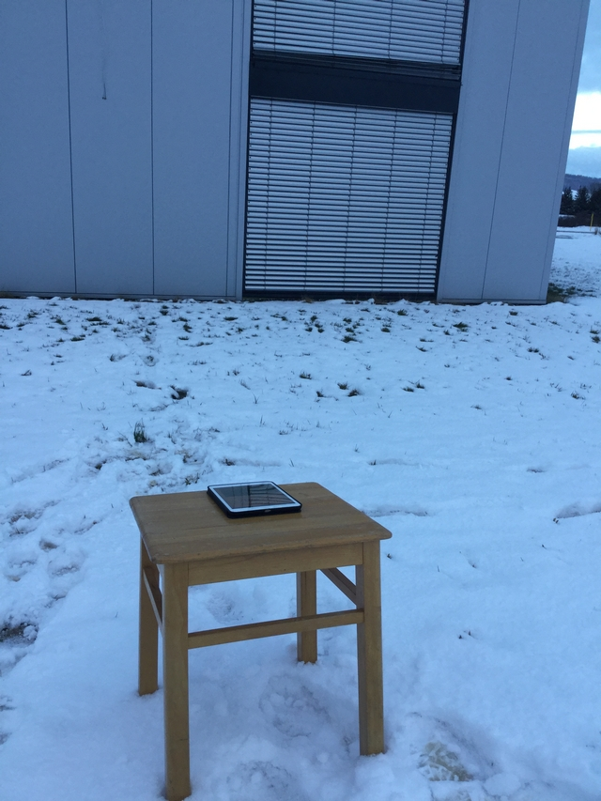
Versuchsaufbau und Versuchsdurchführung
Hocker wird im Abstand von ca.
8 m bis 10 m vor einer Hauswand aufgestellt. In der Umgebung sollten sich sonst keine weiteren großen Gegenstände befinden.
Smartphone/Tablet wird auf den Hocker gelegt. Anschließend wird der Abstand zwischen Hauswand und Mikrofon genau vermessen
Notes:
Abstand von der Hauswand: 8,45 m

Slide 5
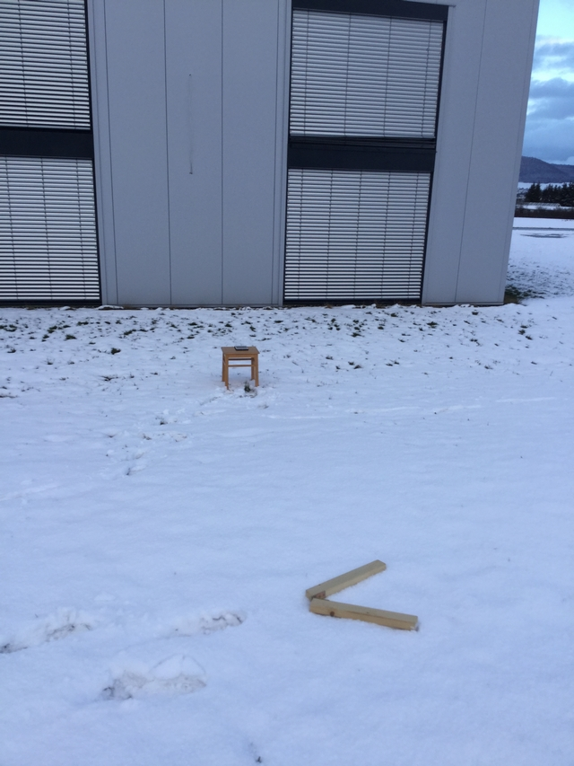
Versuchsaufbau und Versuchsdurchführung
Abstand zwischen Holzklappe und Mikrofon: ca. 3 bis 4 m
Holzklappe und Smartphone liegen auf einer zur Wand senkrechten Geraden.
´→ Holzklappe sollte auf Höhe des Smartphones/Tablets gehalten werden
App „Schallanalysator“ wird im Aufnahmemodus
„Erweiterte Messung schnell (max. 60 s)“ gestartet
Holzklappe wird 3-mal nacheinander im Abstand von ca. 1-2 Sekunden kräftig betätigt
Aufnahme wird durch „Stopp“ beendet
Versuchsauwertung: Bestimmung der Schalllaufzeit durch Ablesen des Speicheroszilloskops der App „Schallanalysator“
Notes:
Abstand von der Hauswand: 8,45 m

Slide 6
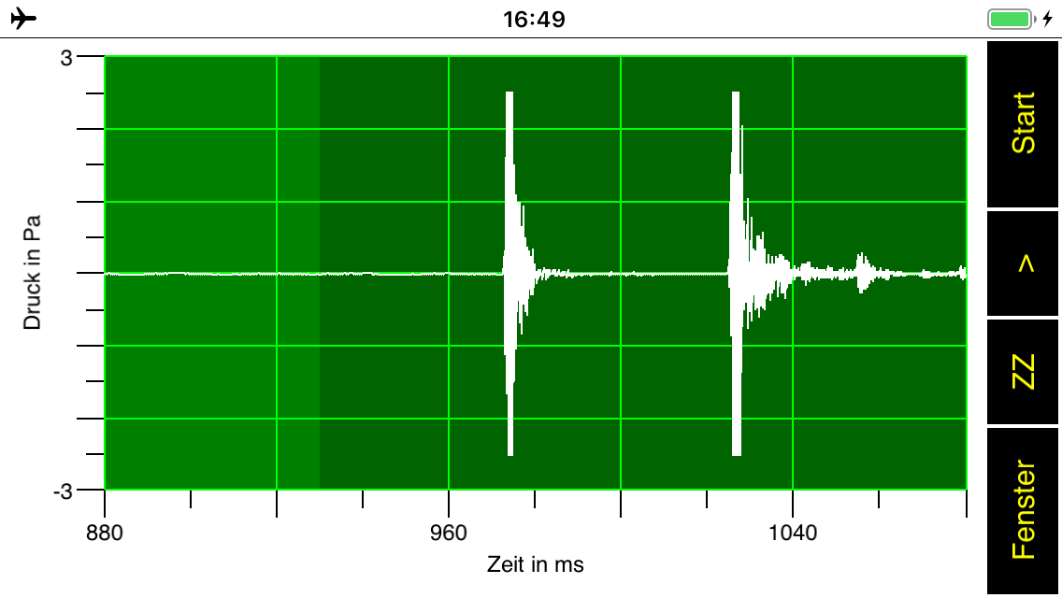
Versuchsauswertung: Bestimmung Schalllaufzeit
Prinzipielles Ablesen der Schalllaufzeit
Doppel-Peak
1. Teil-Peak entsteht wenn der von der Holzklappe erzeugte Schall am Mikrofon ankommt
2. Teil-Peak entsteht durch den an der Wand reflektierten Schall, wenn dieser am Mikrofon ankommt

Slide 7



Versuchsauswertung: Bestimmung Schalllaufzeit
Prinzipielle Bestimmung der Schalllaufzeit $∆t=t_{2}−t_{1}$:
$$t_{1}$$
$$t_{2}$$
$$∆t$$

Slide 8
Inhalt
Versuchsaufbau, Versuchsdurchführung und prinzipielles Ablesen der Schalllaufzeit
Prinzipielles Vorgehen bei der Arbeit mit dem Speicheroszilloskop
Ausführliche Anleitung zum Ablesen der Schalllaufzeit

Slide 9
Versuchsauswertung: Bestimmung Schalllaufzeit
Prinzipielles Arbeiten mit dem Speicheroszilloskop:
Überblick erhalten durch
  Zusammenschieben des Schaubildes entlang der Zeitachse (verkleinern)
  anschließendes Verschieben des Schaubildes nach rechts, um zum gewünschten Peak zu gelangen
  Zusammenschieben des Schaubildes entlang der Druckachse, bis 3 Pa auf der Druckachse erscheint. Grund: Trennung der Peaks und Unterdrückung von Störgeräuschen
Ablesen eines genauen Zeitpunkts durch
  geeignete Festlegung des Zoomzentrums
  anschließendes Auseinanderziehen des Schaubildes (vergrößern) entlang der Zeitachse
  Anschließendes Verschieben des Zoomzentrums auf die gesuchte Stelle und Ablesen des Zeitpunktes

Slide 10
Inhalt
Versuchsaufbau, Versuchsdurchführung und prinzipielles Ablesen der Schalllaufzeit
Prinzipielles Vorgehen bei der Arbeit mit dem Speicheroszilloskop
Ausführliche Anleitung zum Ablesen der Schalllaufzeit

Slide 11
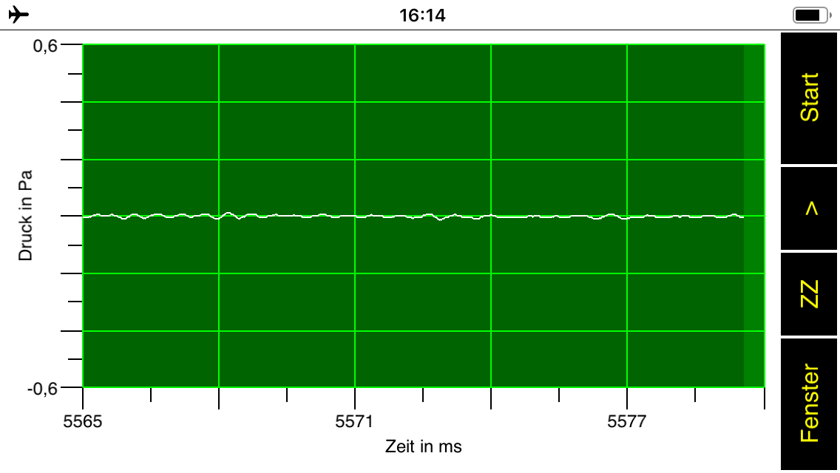
Versuchsauswertung: Bestimmung Schalllaufzeit
Um die 3 gesuchten Doppel-Peaks erkennen zu können, muss das Schaubild zunächst entlang der Zeitachse komplett zusammengeschoben werden

Slide 12
Versuchsauswertung: Bestimmung Schalllaufzeit
Um die 3 gesuchten Doppel-Peaks erkennen zu können, muss das Schaubild zunächst entlang der Zeitachse komplett zusammengeschoben werden
Streichen mit einem Finger

Slide 13
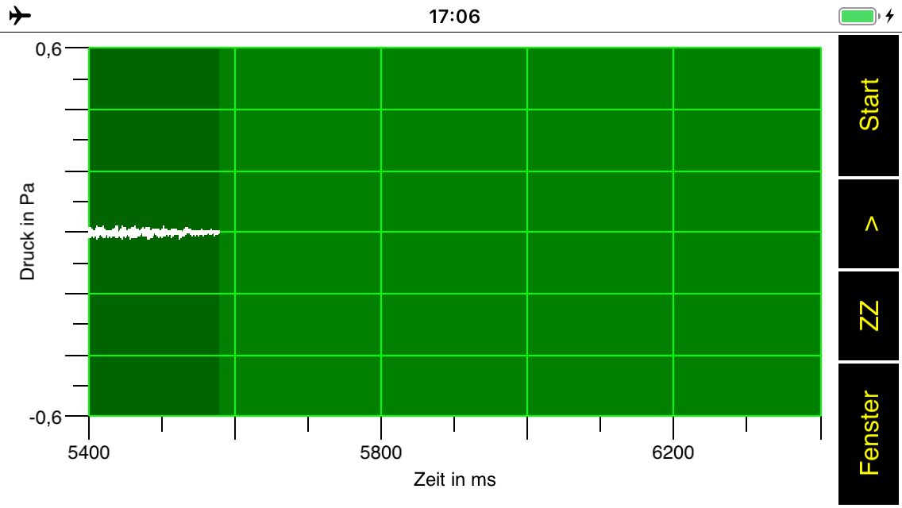
Versuchsauswertung: Bestimmung Schalllaufzeit
Um die 3 gesuchten Doppel-Peaks erkennen zu können, muss das Schaubild zunächst entlang der Zeitachse komplett zusammengeschoben werden
Zusammenschieben solange wiederholen,
bis sich die Einheit auf der Zeitachse nicht mehr ändert
Streichen mit einem Finger

Slide 14
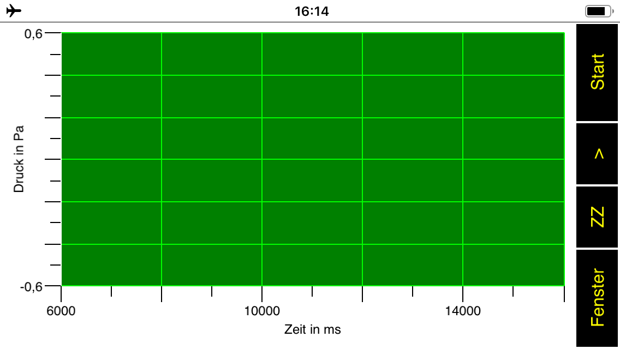
Versuchsauswertung: Bestimmung Schalllaufzeit
Um die 3 gesuchten Doppel-Peaks erkennen zu können, muss das Schaubild zunächst entlang der Zeitachse komplett zusammengeschoben werden
Hierbei wird im Regelfall die Kurve zunächst unsichtbar

Slide 15
Versuchsauswertung: Bestimmung Schalllaufzeit
Das Schaubild wird nun verschoben, bis
die gesuchten 3 Doppel-Peaks sichtbar werden
Streichen mit einem Finger

Slide 16
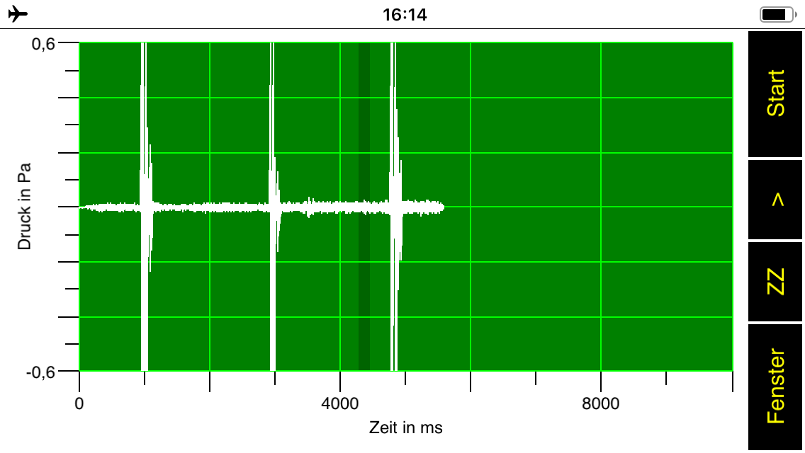
Versuchsauswertung: Bestimmung Schalllaufzeit
Dies sind die gesuchten 3 Doppel-Peaks, die durch das
3-malige Betätigen der Holzklappe entstanden sind

Slide 17
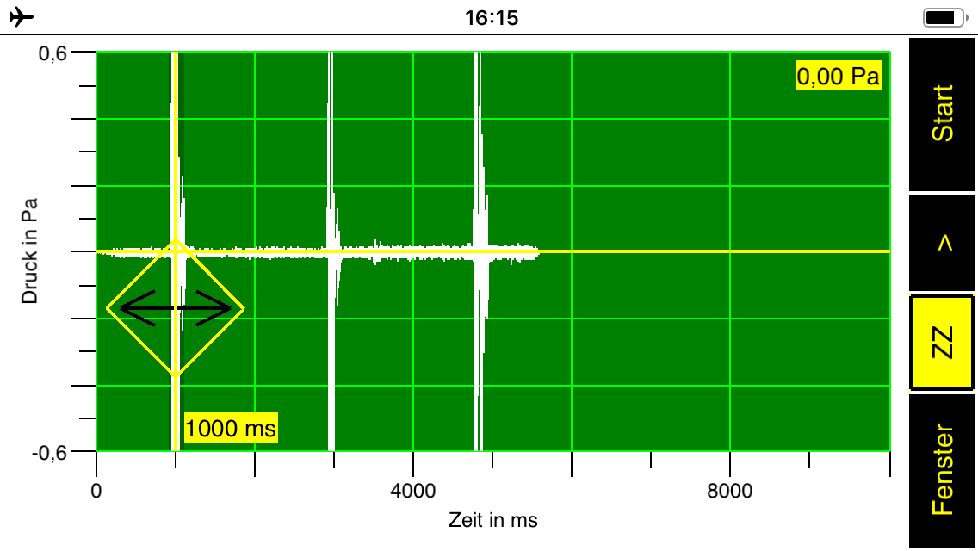
Versuchsauswertung: Bestimmung Schalllaufzeit
Nun wird das Zoom-Zentrum eingeschaltet und auf den ersten Doppel-Peak geschoben
Zoom-Zentrum ZZ einschalten
Zoom-Zentrum ZZ mit einem Finger auf ersten Doppel-Peak schieben

Slide 18
Versuchsauswertung: Bestimmung Schalllaufzeit
Der ausgewählte Doppel-Peak wird nun vergrößert
Streichen mit einem Finger

Slide 19
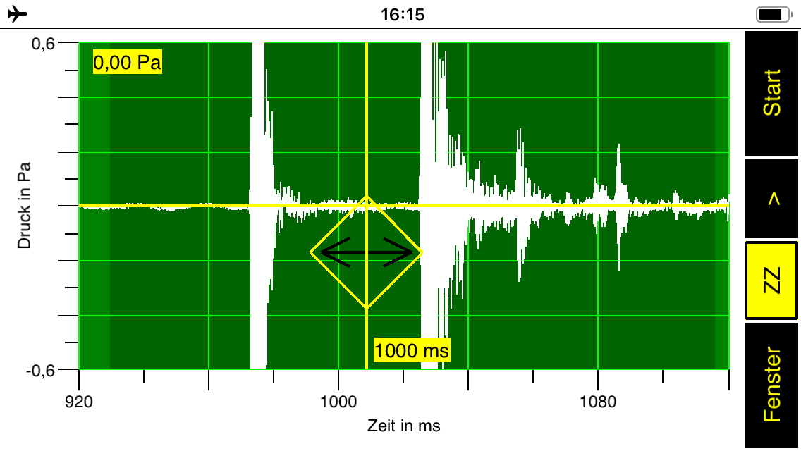
Versuchsauswertung: Bestimmung Schalllaufzeit
Ergebnis des bisherigen Zoomens entlang der Zeitachse
Teil-Peak des einlaufenden Schalls
Teil-Peak des reflektierten Schalls

Slide 20
Versuchsauswertung: Bestimmung Schalllaufzeit
Besseres Trennen der Teil-Peaks und Unterdrückung von Störgeräuschen durch Zusammenschieben der Druckachse
Streichen ein Finger

Slide 21
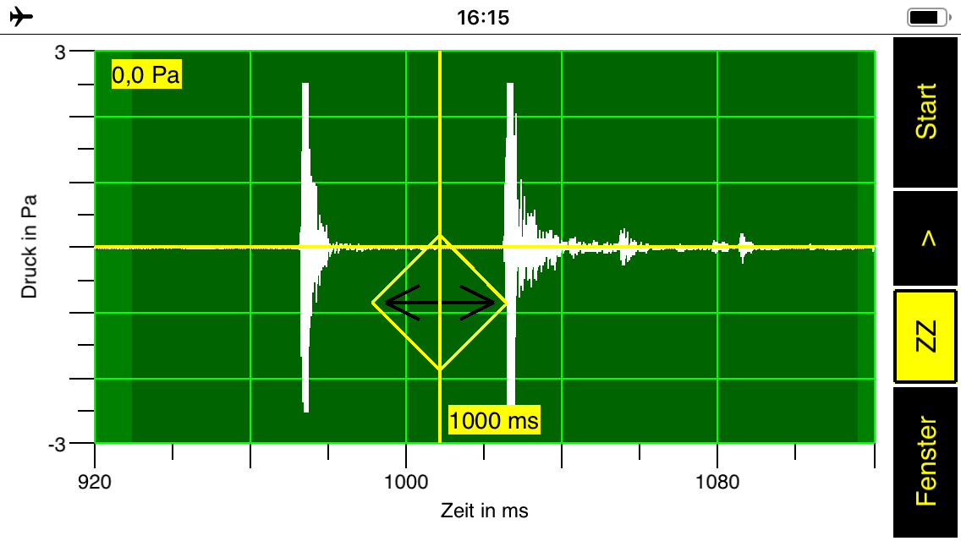
Versuchsauswertung: Bestimmung Schalllaufzeit
Besseres Trennen der Teil-Peaks und Unterdrückung von Störgeräuschen durch Zusammenschieben der Druckachse
Streichen ein Finger
Solange streichen, bis 3 Pa auf der Druckachse erscheint

Slide 22
Versuchsauswertung: Bestimmung Schalllaufzeit
Anfangszeitpunkt des Teil-Peaks des einlaufenden Schalls soll nun exakt bestimmt werden

Slide 23
Versuchsauswertung: Bestimmung Schalllaufzeit
Anfangszeitpunkt des Teil-Peaks des einlaufenden Schalls soll bestimmt werden
Verschieben des Zoomzentrums an den Anfang des Teil-Peaks durch Ziehen mit einem Finger am quadratischen Griff

Slide 24
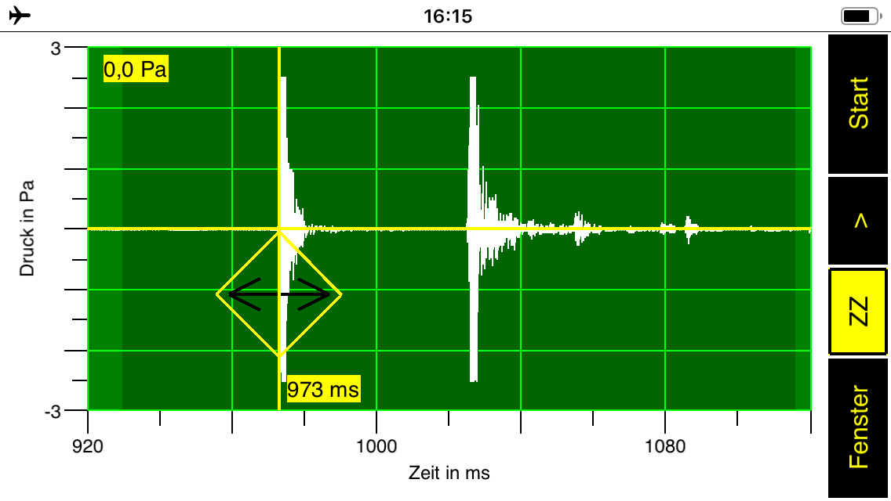
Versuchsauswertung: Bestimmung Schalllaufzeit
Anfang des Teil-Peaks vergrößern
Streichen mit einem Finger

Slide 25
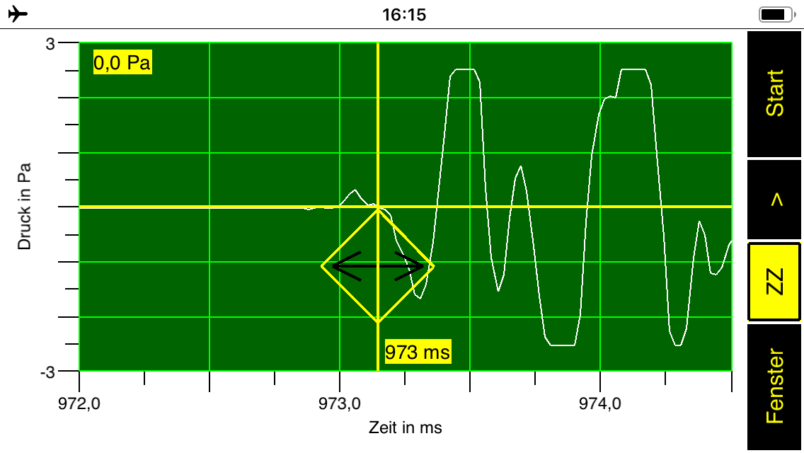
Versuchsauswertung: Bestimmung Schalllaufzeit
Zoomzentrum auf Anfang des Teil-Peaks setzen
Verschieben des Zoomzentrums an den Anfang des Teil-Peaks durch Ziehen mit einem Finger am quadratischen Griff
Notes:
Der erste kräftige Ausschlag bietet sich an, kleine Ausschläge werden vermutlich im reflektierten Peak nicht mehr sichtbar sein.

Slide 26
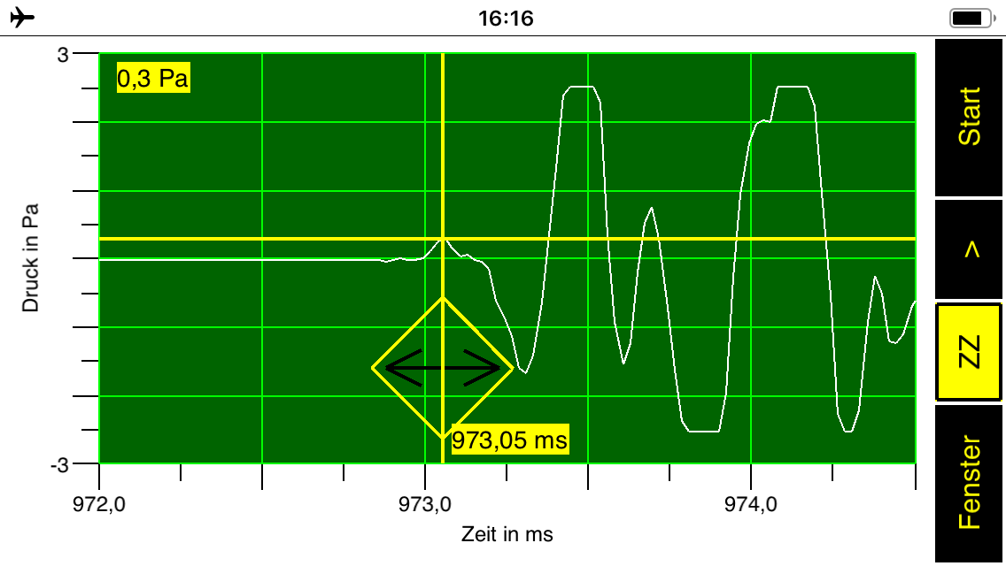
Versuchsauswertung: Bestimmung Schalllaufzeit
Anfangszeitpunkt des Teil-Peaks des einlaufenden Schalls ablesen und notieren

Slide 27
Versuchsauswertung: Bestimmung Schalllaufzeit
Nun soll der Anfangszeitpunkt des Teil-Peaks des reflektierten Schalls bestimmt werden
Um den Teil-Peak des reflektierten Schalls erkennen zu können, wird das Schaubild zunächst entlang der Zeitachse zusammengeschoben, bis dieser Teil-Peak erkennbar wird
Streichen mit einem Finger

Slide 28
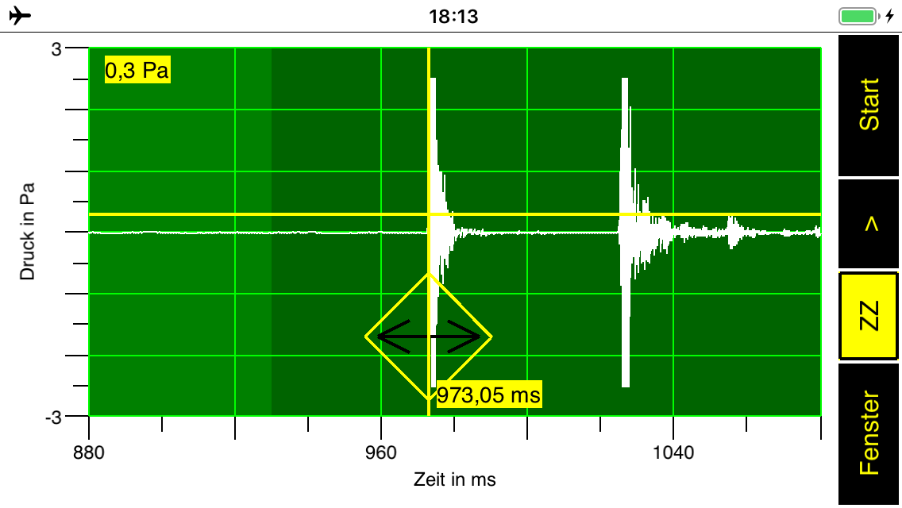
Versuchsauswertung: Bestimmung Schalllaufzeit
Anfangszeitpunkt des Teil-Peaks des reflektierten Schalls bestimmen
Teil-Peak des reflektierten Schalls

Slide 29
Versuchsauswertung: Bestimmung Schalllaufzeit
Zoomzentrum auf Anfang des Teil-Peaks des reflektierten Schalls setzen
Verschieben des Zoom-Zentrums an den Anfang des neuen Teil-Peaks durch Ziehen mit einem Finger am quadratischen Griff
Teil-Peak des reflektierten Schalls

Slide 30
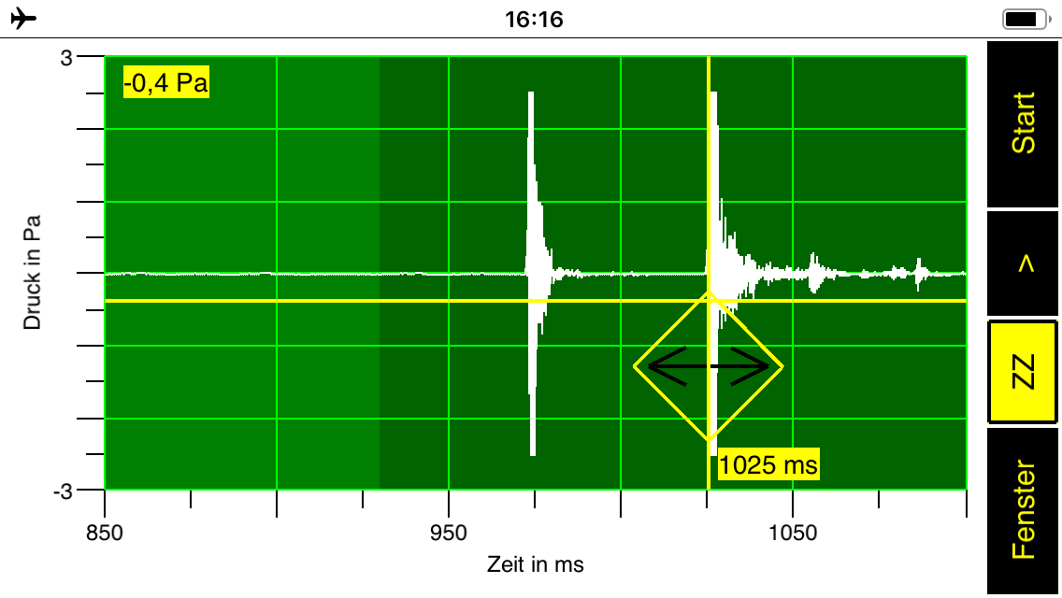
Versuchsauswertung: Bestimmung Schalllaufzeit
Zoomzentrum auf Anfang des Teil-Peaks des reflektierten Schalls setzen
Teil-Peak des reflektierten Schalls

Slide 31
Versuchsauswertung: Bestimmung Schalllaufzeit
Anfang des Teil-Peaks des reflektierten Schalls vergrößern
Streichen mit einem Finger

Slide 32
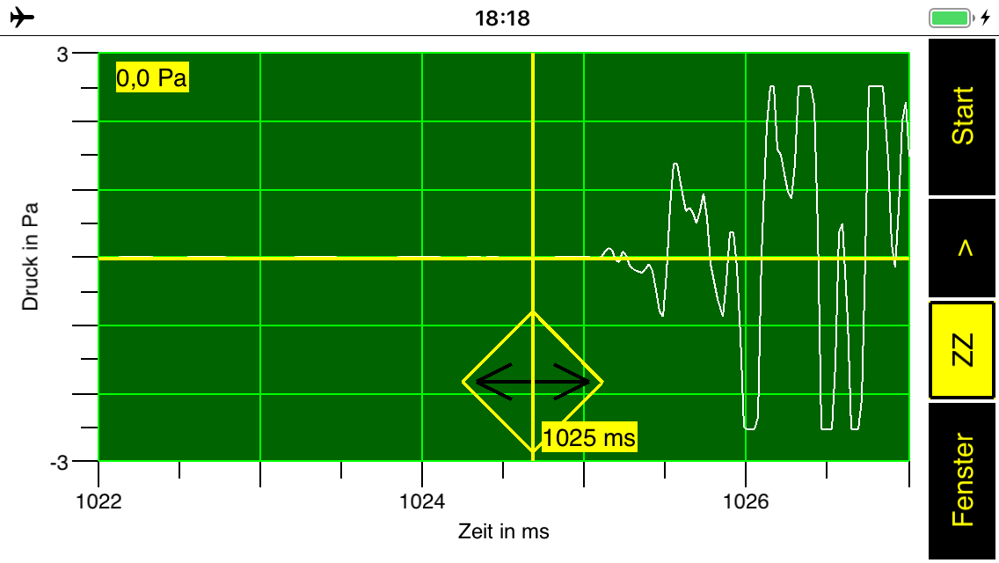
Versuchsauswertung: Bestimmung Schalllaufzeit
Zoomzentrum auf Anfang des Teil-Peaks des reflektierten Schalls setzen (eventuell weiter vergrößern)
Verschieben des Zoomzentrums an den Anfang des Teil-Peaks durch Ziehen mit einem Finger am quadratischen Griff
Notes:
Druck wird am festen Ende ohne Phasensprung reflektiert

Slide 33
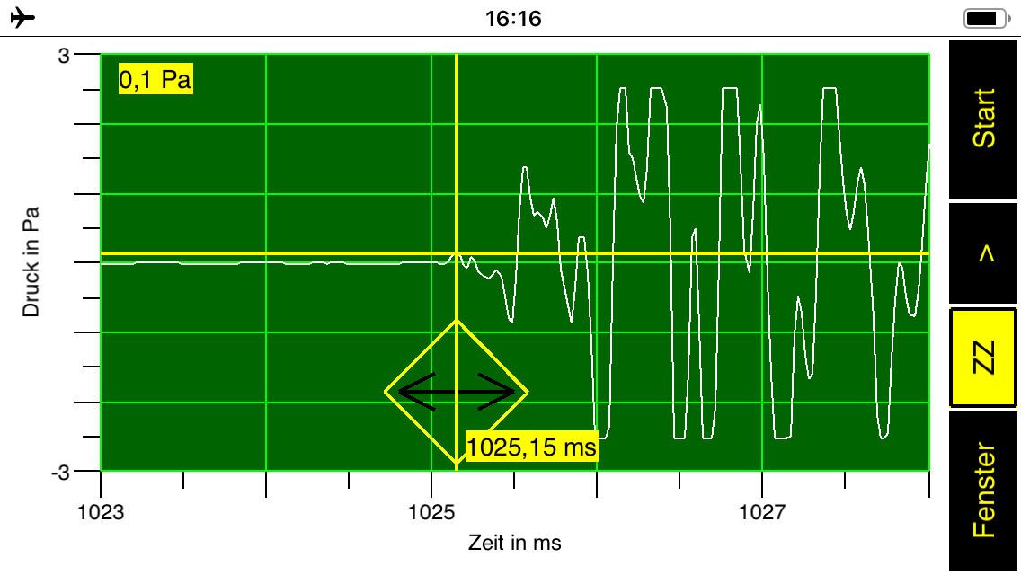
Versuchsauswertung: Bestimmung Schalllaufzeit
Anfangszeitpunkt des Teil-Peaks des reflektierten Schalls ablesen und notieren
Notes:
Druck wird am festen Ende ohne Phasensprung reflektiert

Slide 34
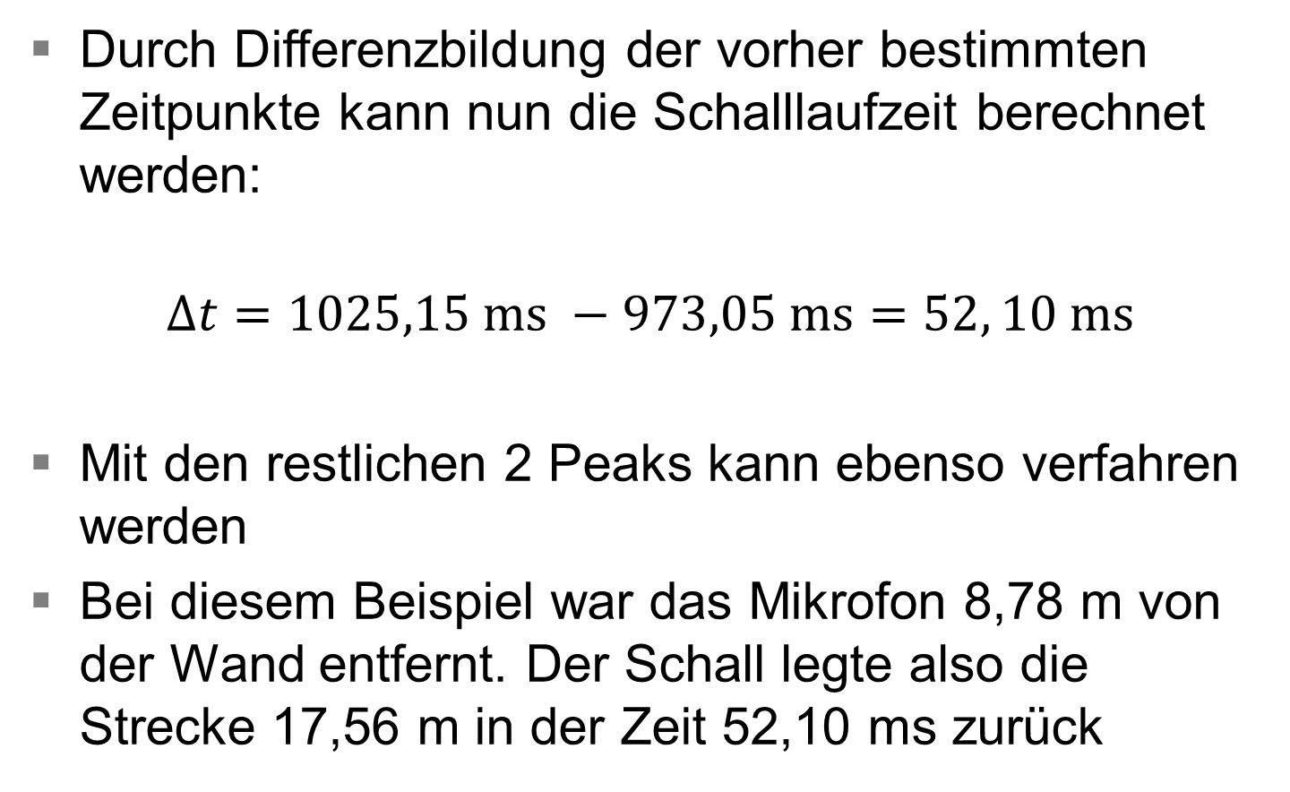
Versuchsauswertung: Bestimmung Schalllaufzeit
Durch Differenzbildung der vorher bestimmten Zeitpunkte kann nun die Schalllaufzeit berechnet werden:
$$∆t=1025,15 \text{ms} −973,05 \text{ms}=52, 10 \text{ms}$$
Mit den restlichen 2 Peaks kann ebenso verfahren werden
Bei diesem Beispiel war das Mikrofon 8,78 m von der Wand entfernt. Der Schall legte also die Strecke 17,56 m in der Zeit 52,10 ms zurück

